Slide 1
TBD-BD PREANALİTİK EVRE SEMPOZYUMU
23 ŞUBAT 2022, VİŞNELİK, ANKARA
Preanalitik evre hatalarının maaliyete etkisi
Dr.Pınar Eker

Slide 2
Sunum İçeriği
PA hata maliyetine ilişkin çalışmalardan örnekler
Kendi hastanemizde yürüttüğümüz PA hata maliyet çıktılarının paylaşılması

Slide 3
In vitro tanı testleri 10 yılda sayısal olarak giderek yükselmiş ve gelecekte de artacak gibi durmaktadır.(*)
IVD bazlı harcamaların toplam sağlık harcamalarının %1.4-2.3 arasında olduğu belirtilmektedir. (**)
*Bogavac-Stanojevic N, Jelic-Ivanovic Z. The Cost-effective Laboratory: Implementation of Economic Evaluation of Laboratory Testing. J Med Biochem. 2017;36(3):238-242.
** Rohr UP, Binder C, Dieterle T, Giusti F, Messina CG, Toerien E, et al. The Value of In Vitro Diagnostic Testing in Medical Practice: A Status Report. PLOS ONE 11(4): e0154008.

Slide 4
PA süreç riskleri ve önemi üzerinde son yıllarda ağırlıklı olarak durulmaktadır.
hata kontrolünün sağlanması zor (*)
Sürecin standardize edilmemesi başarıya ulaşmanın en büyük engeli
*Lippi G, Simundic AM; European Federation for Clinical Chemistry and Laboratory Medicine (EFLM) Working Group for Preanalytical Phase (WG-PRE). The EFLM strategy for harmonization of the preanalytical phase. Clin Chem Lab Med. 2018 Sep 25;56(10):1660-1666.

Slide 5
Maalesef sağlık harcamalarındaki artış direkt olarak fayda üretimiyle
ilişkilendirilememektedir.
Gereğinden fazla kullanım,
HATALAR
gereksiz ya da uygunsuz test istemi
gereksiz tekrar test istemlerinden kaynaklanan harcamalar
uygun lab test direk maliyetlerini aşmaktadır (*)
*Plebani M, Panteghini M. Promoting clinical and laboratory interaction by harmonization. Clin Chim Acta 2014; 432: 15–21.

Slide 6
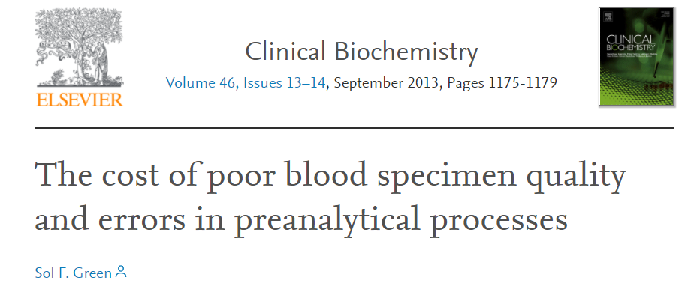
Abstract
Objectives
The increase in the prevalence of medical errors represents a disturbing trend; hospital-based errors are the eighth leading cause of death in the United States. For the clinical laboratory, errors that occur in the preanalytical phase of testing may account for up to 75% of total laboratory errors; 26% of these may have detrimental effects on patient care, which contribute to unnecessary investigations or inappropriate treatment, increase in lengths of hospital stay, as well as dissatisfaction with healthcare services. This review focuses on these errors, particularly those observed in the preanalytical phase, and how they may affect clinical and financial outcomes. Financial ramifications are also demonstrated through a model that estimates the costs of preanalytical errors for the hospital and laboratory as well as patient care.
% 75 hata PA kaynaklı
%25 i hasta bakımına zarar verici etkili
Gereksiz tetkiklere neden olma
Uygun olmayan tedavi
Hastane kalış süresinde uzama
Sağlık hizmet sunumunda tatminsizlik
İndirekt maliyet unsurlarının etkileri direkt etkilerin 10 katı daha fazla etkili

Slide 7
SolF.Green sonuçlar
Dört ülkede 7 hastanede maliyet ekileri araştırılmış
USA,Kanada,Almanya,İrlanda
PA süreç hatalı örnek senaryoları oluşturulmuş
İndirekt maliyet etkileri dahil edilmiş
Kuzey Amerika ve Kanadada PA faz hatası ortalama maliyeti 208 $
Avrupa hastaneleri için 157 Euro

Slide 8
Abstract
Background: Preanalytical errors account for most laboratory errors. Although the frequencies of preanalytical errors are well characterized in the literature, little is known regarding the costs of these errors to the laboratory. Objective: To analyze costs associated with preanalytical errors associated with the international normalized ratio (INR) test. Methods: We performed a retrospective analysis of INR requests associated with preanalytical error codes from January 2009 through September 2013. Preanalytical error types were those related to order entry (no specimen collected) and those unrelated to order entry (insufficient specimen quantity or specimen-integrity concerns). We calculated the cost of analysis of a specimen and the cost of investigating errors. Results: During the study period, there were 557,411 INR requests, 13.1% of which were associated with a preanalytical error code. The total annual cost of INR testing was USD $379,222.50. Investigation and reporting of preanalytical errors not related to order entry represented 10.5% of our annual INR testing budget (USD $39,939.00). Conclusions: Minimizing preanalytical errors has the potential to result in significant cost savings.
1200 yataklı hastane Toronto/Kanada
PA hata oranları genel olarak çok çalışıldı
Maliyet etkileri aynı oranda bilinmiyor
INR PA hataları maliyet etkileri
2009-2013 arasında retrospektif INR hataları
%13.1 PA hatalı INR
Yıllık INR bütçesinin %10.5 PA hata maliyeti

Slide 9
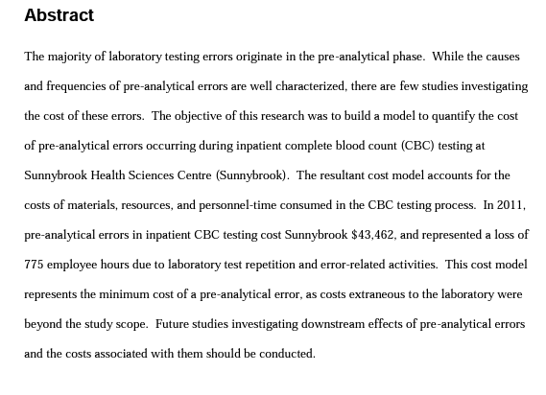
2012 de James Michael Barrows tez çalışması
2011 de Sunnybrook Sağlık Bilimleri Merkezi CBC PA hata maliyeti 43.462 $
775 çalışan saati kayıp
Materyal kaynak ve personel iş gücü dikkate alınmış

Slide 10
ABSTRACT
Introduction:
Currently, it is well known that quality assurance systems in healthcare organizations are constantly evolving. Quality improvements can reduce costs by avoiding repetition of exams, which results in a waste of time and money for the company, as well as customer and physician dissatisfaction.
Objective:
To quantify the cost that errors in the pre-analytical phase generate for the laboratory using the collection indicators, direct material cost, and operating cost.
Materials and methods:
The database of a large laboratory in the city of Porto Alegre, Rio Grande do Sul, was analyzed between January 2013 and July 2014.
Results:
A total cost of R$ 23,330.71 spent on recollections was obtained. Discussion: Management cost is committed to efficiency in reducing expenses, through studies and analyzes aimed at changing management and conduct processes.
Conclusion:
Cost management is necessary in any company because in the case where it fails to be carried out, besides the being able to bring the institution down to bankrupt, it brings negative costs, as well as impacts customers and physician’s satisfaction.
Müşteri ve klinisyen memnuniyetsizliği
Direkt materyal ve operasyonel maliyet
Ocak 2013-Temmuz 2014 arası
23.330,71 $ tekrar numune alımı

Slide 11
VALUE IN HEALTH 18 (2015) A1–A307
>500 yataklı 5 hastane Çinde
Operasyonel maliyet,tıbbi tedavi maliyeti
Reddin hafif orta ve şiddetli etkileri
Çalışanlarla röportaj şeklinde
Hastalar 3 kategoride: kritik yatan hastalar, rutin ayaktan hastalar,Elektif ameliyat hastaları
Bir hatanın bu gruplara farklı etki ve sonuçları model üzerinden hesaplanmış
Kritik hasta için bir kan numunesi reddi 250$
bir kan numunesi reddi 31$normal yatan hasta
bir kan numunesi reddi 39$ ayaktan hasta
bir kan numunesi reddi Ortalama 56$
PA hata hastane işletim bedelinin % 0.12 si
16.913 hasta saati kayıp
Öneri: yüksek kaliteli cihaz kullanımı ile PA hata oranını azaltmak

Slide 12
"It's an eye-opener for the staff," said Alia Atwaru, MHA, from Northwell Health and the Hofstra North Shore–LIJ School of Medicine in Hempstead, New York.
16 hastane
19 milyon test
Newyork Northwell Health Laboratuvarlarında
She presented findings from the analysis here at the Pathology and Lab Medicine 2016 American Society for Clinical Pathology (ASCP) Annual Meeting.
To get a better handle on just how much seemingly innocuous errors actually cost, Atwaru and her colleagues conducted a retrospective cost analysis associated with the most common errors at Northwell Health Laboratories, a large central core lab and 16 hospital labs that perform more than 19 million billable tests each year. The ultimate goal was to use the information to educate staff about avoiding mistakes in the future.
Pathology and Lab Medicine 2016 American Society for Clinical Pathology (ASCP) Annual Meeting: Poster LP10. Presented September 14, 2016.

Slide 13
Atwaru and her colleagues conducted a retrospective cost analysis associated with the most common errors at Northwell Health Laboratories,
a large central core lab and 16 hospital labs that perform more than 19 million billable tests each year.
The ultimate goal was to use the information to educate staff about avoiding mistakes in the future.
Retrospektiv
Bir core lab 16 periferik lab
19 milyon test yılda

Slide 14
Örnek çalışma
836 yataklı SBÜ Ümraniye Eğitim Araştırma Hastanesi (ÜEAH)
2019 yılı verileri LBYS üzerinden analiz
13 hastanenin hizmet aldığı 6400 yataklı merkez
laboratuvardan hizmet alma oranı %22
kendi laboratuvarında test çalışma oranı %78
genel çok amaçlı hastane birimi ve kadın doğum ve çocuk
hastalıkları hastanesi
23 adet ameliyathane,
63 yataklı yeni doğan yoğun bakımı,
46 yataklı erişkin yoğun bakımı,
15 yataklı çocuk yoğun bakımı
2019 yılı için günde ortalama 6500 hasta muayenesi
Robotik cerrahi ameliyatları da dahil ayda ortalama 4000 operasyon
Hastane 2,9 milyonluk bir nüfusa hizmet

Slide 15
2019 yılında PA hata nedeniyle reddedilen ve sosyal güvenlik kurumu tarafından geri ödemesi olmayan tüm hata unsurları maliyet açısından değerlendirildi
reddedilen ancak çalışılmış olan testlerin tutarı,
PA süreç dahilinde kullanılan malzeme,
transfer, lojistik dahil tüm sarfların maliyeti,
yeniden gereken filebotomi işlemi için personel iş-zaman maliyeti,
reddedilen numunelerin prosesi aşamasında çalışan uzman ve uzman dışı personel iş-zaman maliyeti,
reddedilen numunelerin atık bertaraf maliyetleri
kontaminasyon nedenli reddedilen idrar kültürü ülkemizde sağlık
sisteminde geri ödemesi olan bir testtir ve hariç tutuldu

Slide 16
Sonuçlar

Slide 17
Sonuçlar
UEAH PA hata nedenli ret maliyeti(TL) | 438.284,51
UEAH PA hata nedenli ret maliyeti (EURO) | 68.918,07
PA hata Ret maliyeti/toplam işletim maliyeti oranı | 0,153 %
PA hata Ret maliyetinin Ümraniye yıllık laboratuvar giderine oranı | 3,67 %
PA Hatalı tüp başına ret maliyeti (TL) | 13,37
PA Hatalı tüp başına ret maliyet (Euro) | 2.1 EURO

Slide 18
Yönetici ve alan profesyonelleri için çarpıcı sonuçlar
Türkiye İstatistik kurumu (TUİK) 2019 yılı toplam sağlık harcaması 201.031 milyon TL’dir.
Bu verinin 96 883 milyon TL si % 48.2 lik kısmı hastaneler kaynaklıdır.
Kişi başına sağlık harcaması 2019 yılı için 2.434 TL olarak TUİK verilerinde yer almaktadır.
Çok kaba bir projeksiyon ile ÜEAH nin işletim bedelinin %0,153 ünün =
148.230.990 TL nin tüm ülke genelinde PA hata direkt maliyet unsurları nedeniyle kaybediliyor.
60.900 kişinin bir yıllık sağlık harcamasına da karşılık
SAFRANBOLU ilçemizin tüm nüfusunun 2019 yılı sağlık giderinin tamamının PA hata nedeniyle harcanıyor
2019 yılında yapılan tüm İstanbul Devlet hastaneleri ve Aile Sağlığı Merkezlerinin (ASM’ler) komple laboratuvar hizmeti bütçesinin ortalama 3.7 aylık kısmı

Slide 19
hata maliyetlerinin önlenmesi önceliklidir
az mali kayıp ile güvenilir laboratuvar hizmeti
PA faz için doğrudan maliyet unsurları, kolayca tespit edilebilir
sağlık politikaları karar vericilerinin ve alan profesyonellerinin ilgisini çekmek
PA dönem hatalarını önlemek için gerekli girişim ve uygulamalar açısından bir
EŞİK MALİYET TESPİTİ YARARLI

Slide 20
Maliyet bilen laboratuvarcı olmak
Laboratuvar politikası belirleyici roller ve etkinlik
Gücümüzü arttırmak ve korumak
TEŞEKKÜRLER
Dr.Pınar Eker
Memorial Hastaneleri Medroyal Laboratuvarı Medikal Direktörü
pinar.eker@memorial.com.tr
Maltepe Üniveristesi Tıp Fakültesi
pinar.eker@maltepe.edu.tr

Slide 21
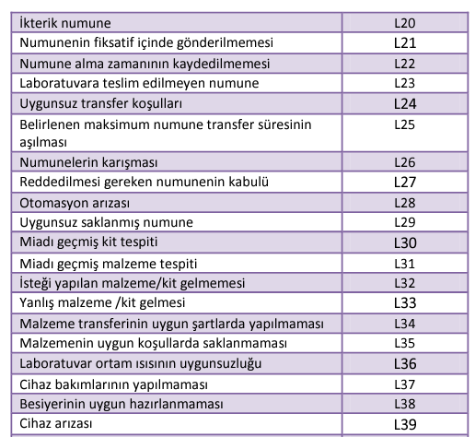
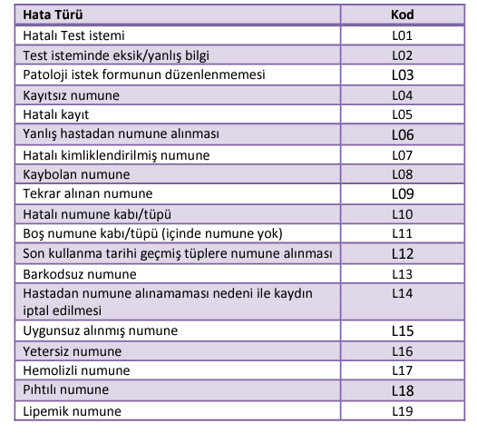
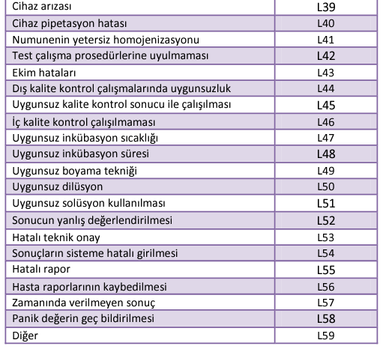
Hata sınıflandırmanın revize edilmesi uygun olacaktır
Lipemi PA hata mı?
İkterik numune PA hata mı?
Uygunsuz alınmış numune???
Numunelerin karışması/hatalı kimliklendirilmiş numune

Slide 22
Tamamen Online
15-18 Mart

Slide 23
